Slide 1
หลักนิเทศศาสตร์
Week 3-4
บทที่ 3 แบบจำลองกระบวนการสื่อสาร

Slide 2
ความหมายของ “แบบจำลองกระบวนการสื่อสาร”
แบบจำลองกระบวนการสื่อสาร หมายถึง การใช้สัญลักษณ์เพื่ออธิบายถึงกระบวนการ โครงสร้าง หน้าที่ และความสัมพันธ์ขององค์ประกอบต่างๆ ในกระบวนการสื่อสารซึ่งมีความเคลื่อนไหวและเปลี่ยนแปลงอย่างต่อเนื่อง ให้เห็นเป็นรูปธรรมที่ชัดเจนขึ้น

Slide 3
ประโยชน์ของแบบจำลองกระบวนการสื่อสาร
1. แบบจำลองช่วยให้ผู้ศึกษาสามารถรวบรวมความคิด กำหนดคำถามในการวิจัย และคาดเดาหรือทำนายเหตุการณ์ต่าง ๆ ในการศึกษากระบวนการสื่อสารได้ชัดเจนยิ่งขึ้น
2. แบบจำลองทำหน้าที่อธิบายธรรมชาติของการสื่อสาร เนื่องจากการสื่อสารมีลักษณะเป็นพลวัต (dynamic) มีการเคลื่อนไหวเปลี่ยนแปลงอย่างต่อเนื่องตลอดเวลา ไม่หยุดนิ่ง และเป็นนามธรรมจับต้องไม่ได้ จึงไม่สามารถหยุดกระบวนการสื่อสารเพื่ออธิบายปรากฏการณ์ที่เกิดขึ้นในกระบวนการสื่อสารได้
ดังนั้นแบบจำลองที่สร้างขึ้นเลียนแบบปรากฏการณ์การสื่อสารที่เกิดขึ้นจริงจึงช่วยทำให้เรียนรู้และเข้าใจลักษณะธรรมชาติของกระบวนการสื่อสารได้ชัดเจนยิ่งขึ้น

Slide 4
ประโยชน์ของแบบจำลองกระบวนการสื่อสาร
3. แบบจำลองช่วยให้ผู้ศึกษาเข้าใจองค์ประกอบและความสัมพันธ์ขององค์ประกอบแต่ละองค์ประกอบในกระบวนการสื่อสารได้ชัดเจนขึ้น
4. แบบจำลองช่วยให้ผู้ศึกษากำหนดขอบเขตหรือเลือกศึกษาเฉพาะองค์ประกอบใดองค์ประกอบหนึ่งในกระบวนการสื่อสารได้ตามความสนใจ

Slide 5
ข้อจำกัดของแบบจำลองกระบวนการสื่อสาร
1. แม้ว่าแบบจำลองกระบวนการสื่อสารเป็นการอธิบายกระบวนการที่สลับซับซ้อนให้เข้าใจได้ง่ายขึ้น
แต่แบบจำลองไม่สามารถนำเสนอสาระสำคัญ เช่น บริบทของการสื่อสาร หรือปฏิกิริยาตอบกลับระหว่างคู่สื่อสารในสถานการณ์จริงลงในแบบจำลองได้

Slide 6
ข้อจำกัดของแบบจำลองกระบวนการสื่อสาร
2. เนื่องจากแบบจำลองและกระบวนการสื่อสารในสถานการณ์จริงมีลักษณะแตกต่างกัน กล่าวคือ แบบจำลองคือความพยายามในการหยุดกระบวนการสื่อสารให้นิ่ง (static) เพื่อความสะดวกในการศึกษา แต่กระบวนการสื่อสารจริงนั้นมีลักษณะเป็นพลวัต
ดังนั้นแบบจำลองจึงไม่สามารถถ่ายทอดลักษณะที่ชัดเจนของปฏิสัมพันธ์ที่ต่อเนื่องและส่งผลซึ่งกันและกันของแต่ละองค์ประกอบในกระบวนการสื่อสารได้ และแบบจำลองกระบวนการสื่อสารก็อาจก่อให้เกิดการบิดเบือนการรับรู้เรื่องกระบวนการสื่อสารได้

Slide 7
ข้อจำกัดของแบบจำลองกระบวนการสื่อสาร
3. แบบจำลองกระบวนการสื่อสารเกิดขึ้นจากสมมุติฐานในการศึกษากระบวนการสื่อสารของมนุษย์ตามความสนใจหรือจุดเน้นของผู้สร้างแบบจำลองแต่ละคน ดังนั้นผู้ศึกษาพึงระลึกไว้เสมอว่าการศึกษาแบบจำลองเพื่อให้เข้าใจอย่างถ่องแท้และเกิดประโยชน์นั้น ผู้ศึกษาจึงต้องพยายามค้นหาสมมุติฐานที่ซ่อนอยู่ในแบบจำลองแต่ละแบบควบคู่กันไปด้วย

Slide 8
ข้อสรุปในการศึกษาแบบจำลองกระบวนการสื่อสาร
แม้ว่าแบบจำลองที่ดีอาจจะไม่ใช่แบบจำลองที่สมบูรณ์ แต่คงต้องยอมรับว่า ไม่มีแบบจำลองแบบใดที่สมบูรณ์ที่สุด
ดังนั้นการศึกษาแบบจำลองการสื่อสารเพียงแบบเดียวจะไม่ช่วยให้ผู้ศึกษาเข้าใจกระบวนการสื่อสารได้อย่างชัดเจน เนื่องจากผู้สร้างแบบจำลองแต่ละคนต่างก็มีจุดเน้นหรือจุดสนใจและมุมมองที่มีต่อกระบวนการสื่อสารที่แตกต่างกันไป ดังนั้นการศึกษาแบบจำลองหลาย แบบจำลองจะช่วยให้ผู้ศึกษาเห็นภาพของกระบวนการสื่อสารได้แจ่มชัดขึ้น

Slide 9
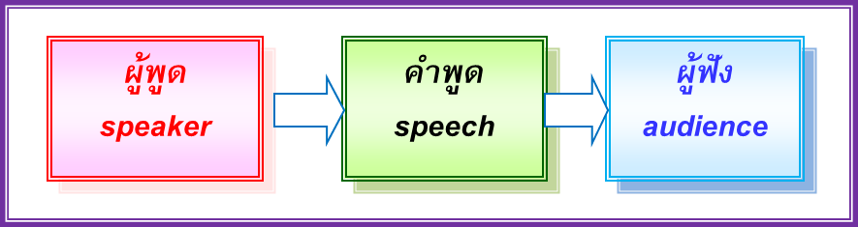
แบบจำลองกระบวนการสื่อสารของอริสโตเติล

Slide 10
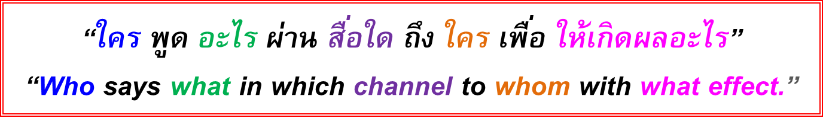
แบบจำลองกระบวนการสื่อสารของลาสเวลล์

Slide 11
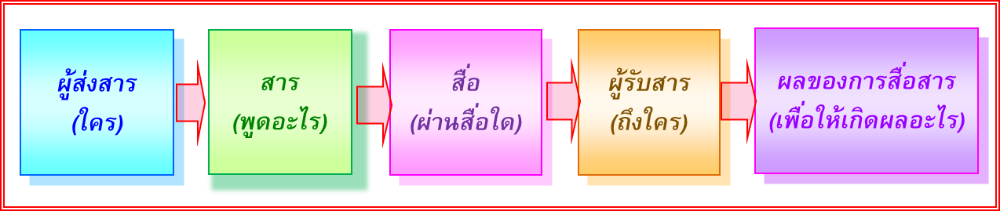
แบบจำลองกระบวนการสื่อสารของลาสเวลล์

Slide 12
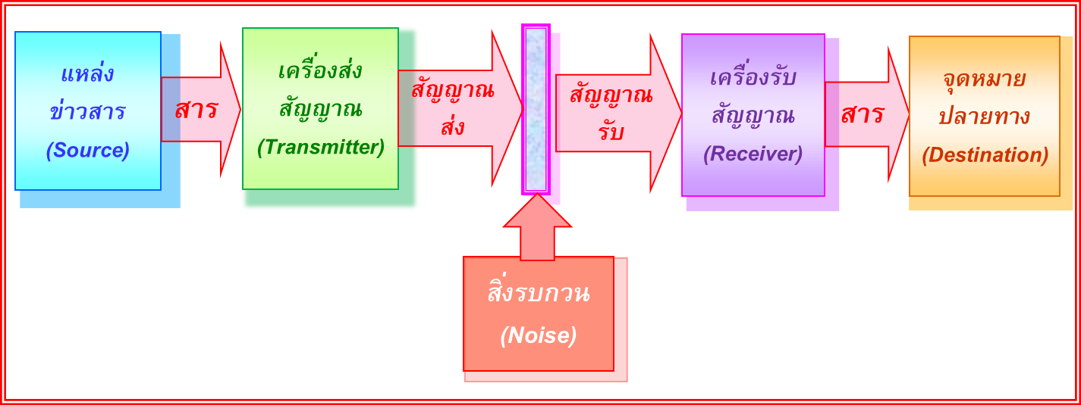
แบบจำลองกระบวนการสื่อสารของแชนนอน และ วีเวอร์

Slide 13
แบบจำลองกระบวนการสื่อสารของวิลเบอร์ แชรมม์
ในบทความชื่อ “How communication works” ซึ่งตีพิมพ์ในปี ค.ศ. 1954 วิลเบอร์ แชรมม์ (Wilbur Schramm) ได้นำเสนอแนวคิดและแบบจำลองกระบวนการสื่อสารไว้หลายรูปแบบ (Schramm, 1954, pp. 3-26) เมื่อพิจารณาแล้วจะเห็นพัฒนาการทางความคิดของแชรมม์ที่มีต่อกระบวนการสื่อสาร จากการมองกระบวนการสื่อสารแบบเส้นตรง (linear view) เป็นการมองเชิงปฏิสัมพันธ์ (interactive view) พัฒนาการทางความคิดดังกล่าวปรากฏในแบบจำลองทั้ง 3 แบบ ดังต่อไปนี้

Slide 14
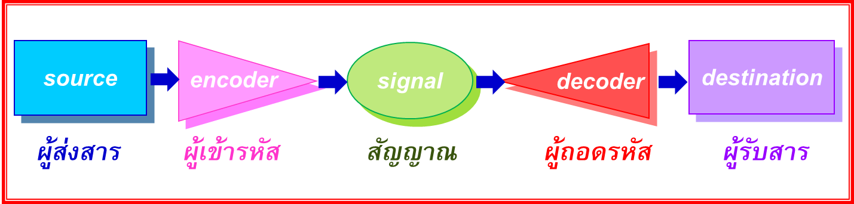
แบบจำลองกระบวนการสื่อสารของแชรมม์: แบบที่ 1

Slide 15
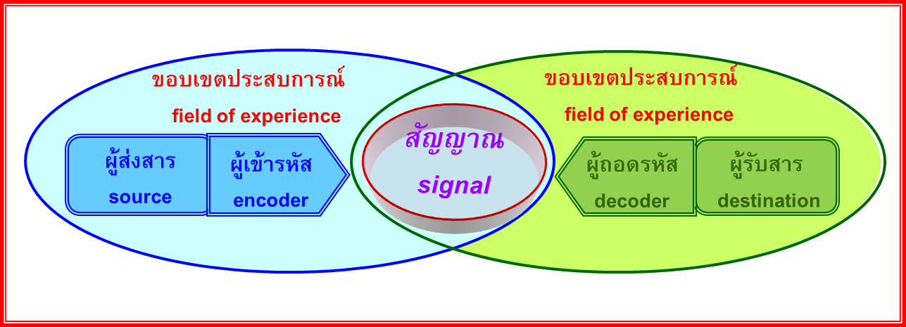
แบบจำลองกระบวนการสื่อสารของแชรมม์: แบบที่ 2

Slide 16
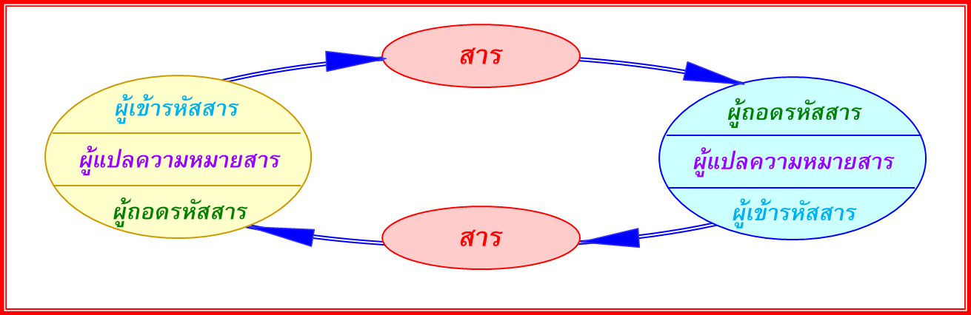
แบบจำลองกระบวนการสื่อสารของแชรมม์ และ ออสกูด

Slide 17
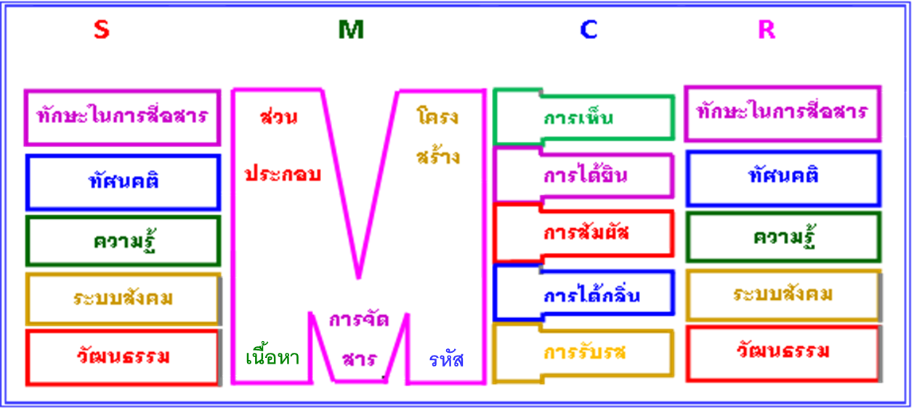
แบบจำลองกระบวนการสื่อสารของเบอร์โล

Slide 18
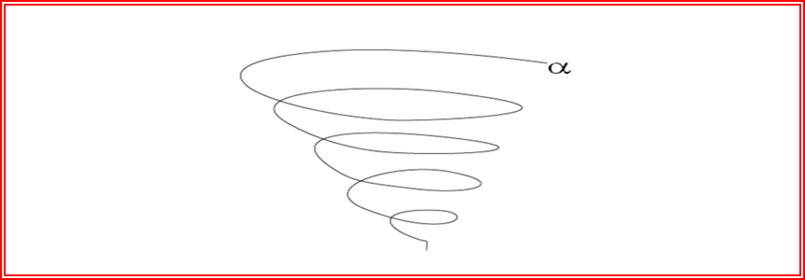
แบบจำลองกระบวนการสื่อสารของแดนซ์

Slide 19
สรุปลักษณะของแบบจำลองกระบวนการสื่อสาร
จากการศึกษาแบบจำลองกระบวนการสื่อสารที่นำเสนอข้างต้นนั้น ทำให้เห็นพัฒนาการของแบบจำลองซึ่งใช้อธิบายกระบวนการสื่อสารจากอดีตจนถึงปัจจุบัน และสามารถแบ่งลักษณะของแบบจำลองโดยพิจารณาจากการอธิบายกระบวนการสื่อสารหรือมุมมองที่มีต่อกระบวนการสื่อสารได้ 3 ลักษณะตามแบบจำลองที่นำเสนอ ดังนี้
แบบจำลองกระบวนการสื่อสารเชิงเส้น
แบบจำลองกระบวนการสื่อสารเชิงปฏิสัมพันธ์
แบบจำลองกระบวนการสื่อสารเชิงปฏิสัมพันธ์ต่อเนื่อง

Slide 20
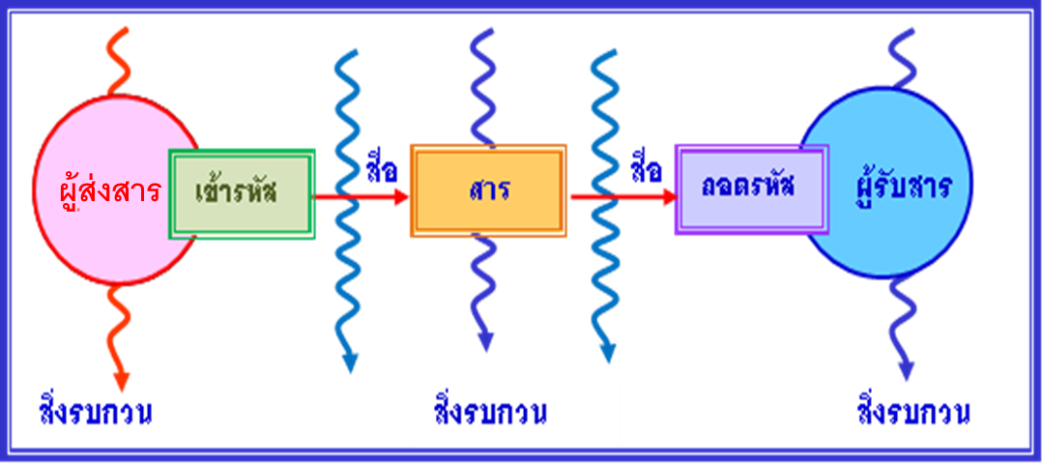
แบบจำลองกระบวนการสื่อสารเชิงเส้น

Slide 21
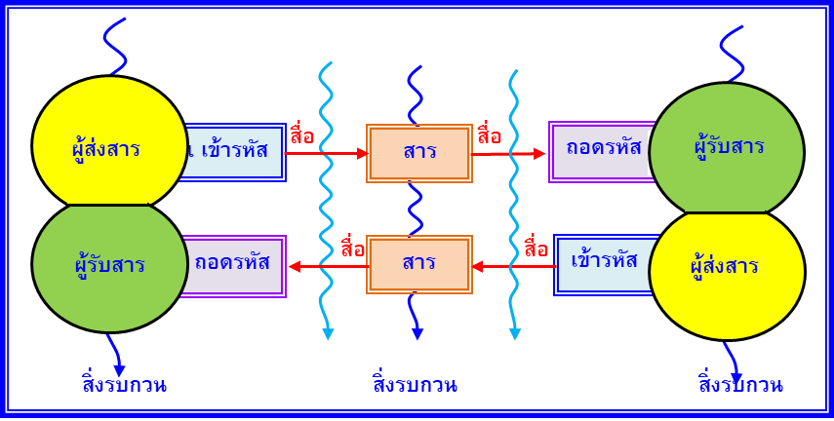
แบบจำลองกระบวนการสื่อสารเชิงปฏิสัมพันธ์

Slide 22
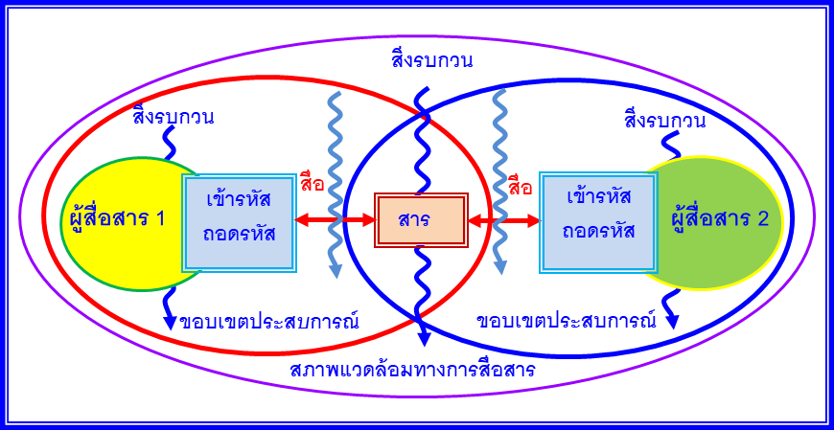
แบบจำลองกระบวนการสื่อสารเชิงปฏิสัมพันธ์ต่อเนื่อง

